Slide 1




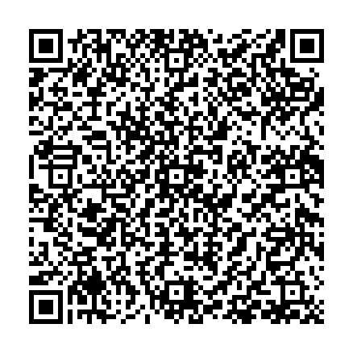
Федеральное государственное автономное образовательное учреждение высшего образования «Крымский федеральный университет имени В.И. Вернадского»
Научно-образовательный центр ноосферологии и устойчивого ноосферного развития
физико-технический институт
студенческое конструкторское бюро
устаревшие устройства на раздачу
руководитель: Полетаев Дмитрий Александрович
http://ckb.bplaced.net/
https://vk.com/ckb_fiz
poletaevda@cfuv.ru
phone: +79787797173, город Симферополь

Slide 2

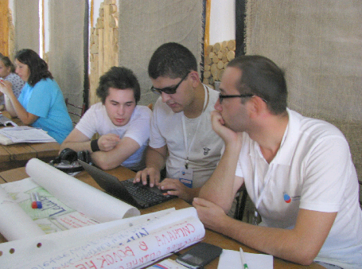
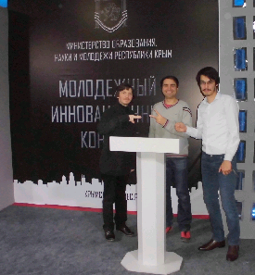
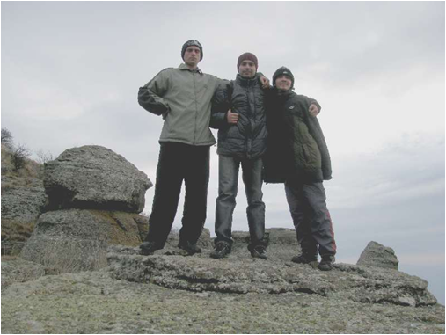
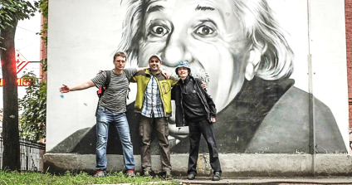
команда
студенческого конструкторского бюро
Соколенко Богдан Валентинович, к.ф.-м.н., сфера ответственности: управление проектами
Филиппов Дмитрий Максимович, к.т.н., сфера ответственности: расчет и разработка конструкций электродвигателей
Шевченко Алексей Иванович, к.ф.-м.н., сфера ответственности: разработка микроэлектронных устройств
Бахов Валерий Андреевич, сфера ответственности: разработка микропроцессорных систем
Фитаев И.Ш.,, сфера ответственности: тестирование
Присяжнюк А.В., сфера ответственности: оценка энергоэффективности систем
Иззетдинова А.А., сфера ответственности: экономика проектов
Конаныхин Константин, инженерия
Полетаев Дмитрий Александрович, к.ф.-м.н.,
сфера ответственности: разработка систем, руководство проектом
достижения команды:
финал конкурса микрософт imagine cup (2013)
конкурс инновационных проектов в области фотоники , ИТМО (2014),
конкурс инновационных предложения республики Крым (2014),
конкурс «про: регион – 2015»,
финал конкурса проектов всероссийской инженерной школы (2016)
конкурс умник (2016)
международный молодежный конкурс инновационных проектов и стартапов «потенциал будущего» мгу (2015 – 2021)
конкурс проектов форума «Лидеры перемен» (2018)
конкурс «цифровой прорыв» (2019 – 2020)
внутривузовские гранты (2017- 2019)
грант РНФ (2020)

Slide 3
задача
повышение комфорта
рост цифровой грамотности

Slide 4
решение
волонтерские центры по безвозмездному сбору, настройке, обслуживанию устаревших устройств и безвозмездной раздаче их гражданам.
В качестве волонтеров могут привлекаться студенты (на практику) технических направлений подготовки, студенты гуманитарных направлений - для знакомства клиентов с информационными технологиями, активные пенсионеры, школьники. Целесообразно открытие таких центров при супермаркетах, торговых центрах.

Slide 5
потребители
общество

Slide 6





конкуренты
 | стоимость внедрения | окупаемость | эксплуатационные характеристики | наглядность
проект «устройства на раздачу» | ~$ 1
трейдин | ~$ 10
магазины | ~$ 10
обмен | ~$ 1

Slide 7

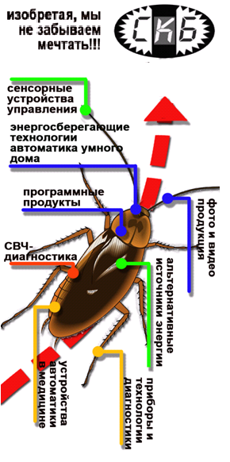
контакты
благодарим за
внимание!!!
спасибо!!!
вопросы???
студенческое конструкторское бюро
физико-технического института
Крымского федерального университета
имени В.И. Вернадского
пр. Вернадского, 4,
г. Симферополь, Россия, 295007
http://ckb.bplaced.net/
https://vk.com/ckb_fiz
poletaevda@cfuv.ru
ckb.fizfak@gmail.com

